Slide 1

隐式马科夫模型（HMM）， 粒子过滤(Particle Filters)

Slide 2
今天内容
HMMs
Particle filters 粒子滤波
Demos! 实例展示
Most-likely-explanation queries
Applications:
Robot localization / mapping 应用：机器人定位和地图绘制
Speech recognition (later)
Notes:
HMM – given noisy observations, doing time series inference.
Particle filters – sampling-based method to do approximate inference. Very efficient.

Slide 3

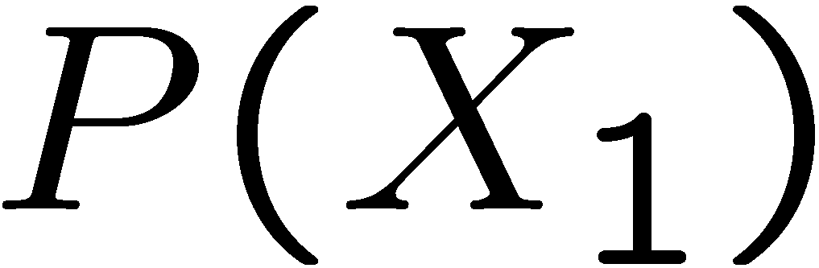
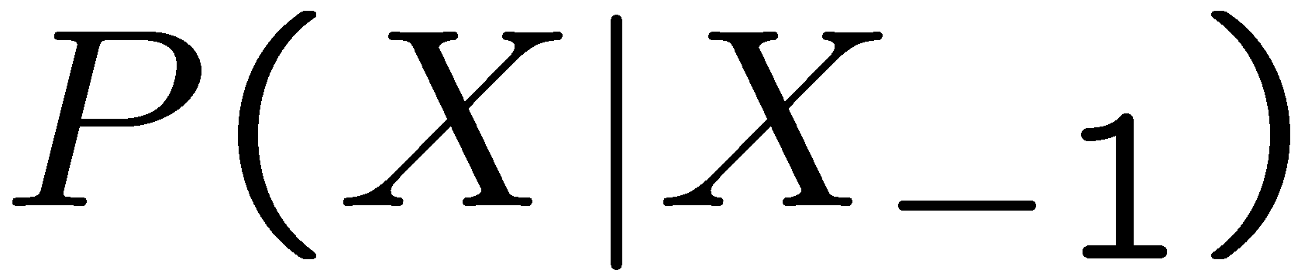


复习: 时间迁移上的推理
Markov models 马科夫模型
Hidden Markov models 隐式马科夫模型
0.3
X₁
X₂
X₃
X₄
0.7
rain
sun
0.7
0.3
X₁
X₂
X₃
X₄
X₅
X | E | P
rain | umbrella | 0.9
rain | no umbrella | 0.1
sun | umbrella | 0.2
sun | no umbrella | 0.8
E₁
E₂
E₃
E₄
E₅
Notes:
[Demo: Ghostbusters Markov Model (L15D1)]
Diagram on the right is more like a finite automata.
HMM is much more useful than MM. Xs are those we try to infer about. And we have noisy observations from Es.

Slide 4

Video of Demo Ghostbusters Markov Model (Reminder)

Slide 5


举例: Weather HMM
Rain_{t-1}
Rain_{t}
Rain_{t+1}
Umbrella_{t-1}
Umbrella_{t}
Umbrella_{t+1}
R_{t-1} | R_{t} | P(R_{t}|R_{t-1})
+r | +r | 0.7
+r | -r | 0.3
-r | +r | 0.3
-r | -r | 0.7
R_{t} | U_{t} | P(U_{t}|R_{t})
+r | +u | 0.9
+r | -u | 0.1
-r | +u | 0.2
-r | -u | 0.8
HMM 的构成:
初始分布:
转移概率:
输出概率:
Notes:
demo

Slide 6

两步推理:时间推移 + 观察过滤
X₁
X₂
X₃
X₄
X₅
E₁
E₂
E₃
E₄
E₅

Slide 7

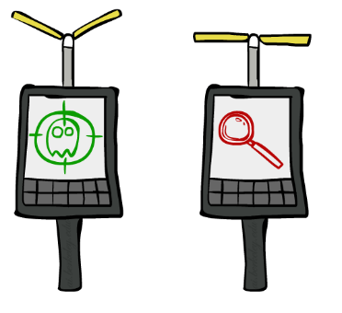


推理: 基础情况
X₁
X₁
X₂
E₁
Notes:
let the class to derive the equations first.
This includes two parts: observation filtering and passage of time.

Slide 8






推理: 两种基本情况
X₁
X₁
X₂
E₁
Notes:
Quickly skim this slide.

Slide 9
推理: 基本情况
X₁
X₂
Notes:
X1 happens first, then X2.

Slide 10
时间转移
给定当前的置信分布 P(X | evidence to date)
然后, 在经过一个时间步长后:
Basic idea: beliefs get “pushed” through the transitions
With the “B” notation, we have to be careful about what time step t the belief is about, and what evidence it includes
X₁
X₂
Or compactly:
Notes:
Belief about variable X_t.
X’ actually should be X_{t+1}。
TODO: intermediate step in derivation!

Slide 11

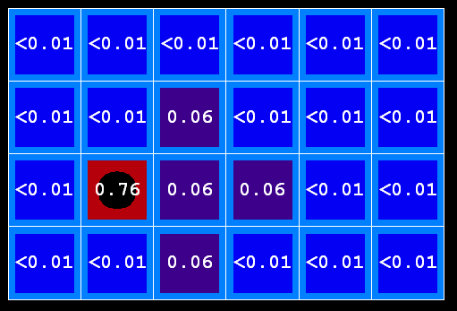
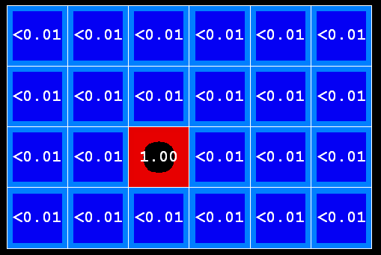
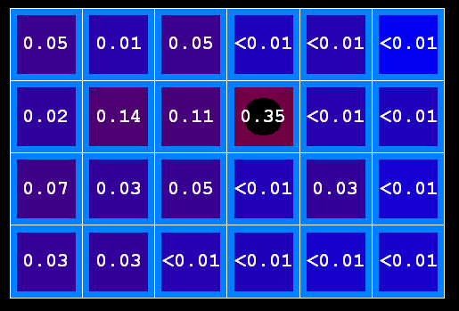
举例: 时间迁移
随着时间的迁移, 不确定性 “累积”
(Transition model: ghosts usually go clockwise)
T = 1
T = 2
T = 5

Slide 12

举例: Weather HMM
B’(+r) = 0.5
B’(-r) = 0.5
B’(+r) = 0.627
B’(-r) = 0.373
R_{t} | R_{t+1} | P(R_{t+1}|R_{t})
+r | +r | 0.7
+r | -r | 0.3
-r | +r | 0.3
-r | -r | 0.7
B(+r) = 0.5
B(-r) = 0.5
B(+r) = 0.818
B(-r) = 0.182
B(+r) = 0.883
B(-r) = 0.117
Rain₀
Rain₁
Rain₂
R_{t} | U_{t} | P(U_{t}|R_{t})
+r | +u | 0.9
+r | -u | 0.1
-r | +u | 0.2
-r | -u | 0.8
Umbrella₁
Umbrella₂
Notes:
In this example, U1=+u, and U2=+u (your boss takes umbrella.) B(1) = reweighted from B’(1) according to observation model based on the observation, and then renormalized it.

Slide 13
在线置信度更新
在每一时刻, 开始于当前的置信分布 P(X | evidence)
随时间推移进行更新:
根据观察到的证据进行更新:
前向算法(forward algorithm) 每次执行这两步 (但不进行正规化)
X₁
X₂
X₂
E₂
Notes:
Online Belief Updates

Slide 14

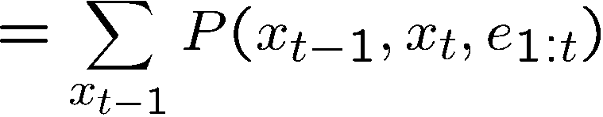
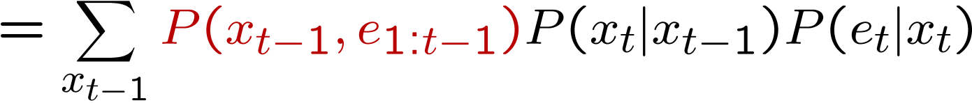
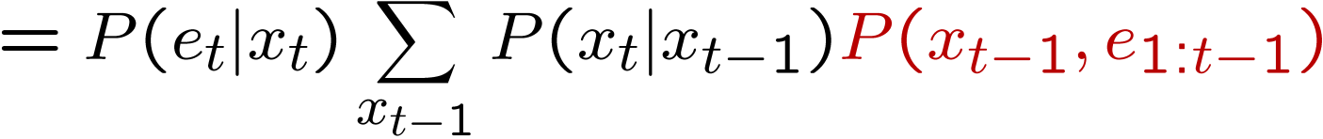
前向推移算法 (The Forward Algorithm)
在每一时刻我们都获得观察证据，并想知道：
可以推导出下面的更新过程：
可以在每一时刻进行正规化如果我们想知道 P(x|e) , 或再最后一起做一次正规化
Notes:
TODO: explain “proportional to” symbol and besides the symbol it’s X_t, not X; The proportional symbol means the two terms almost identical except for the scaling.
Notice that it has a recursive update (in red ink). current belief times transition probability and times observation probability.

Slide 15
推理: 基本情况
X₁
E₁

Slide 16

给定观察变量下的推理
X₁
假设给定当前置信分布 P(X | previous evidence):
然后, 当前时刻观察结果获得后:
或表示为:
E₁
Basic idea: beliefs “reweighted” by likelihood of evidence
Unlike passage of time, we have to renormalize
Notes:
Basic idea: beliefs “reweighted” by likelihood of evidence
Unlike passage of time, we have to renormalize

Slide 17



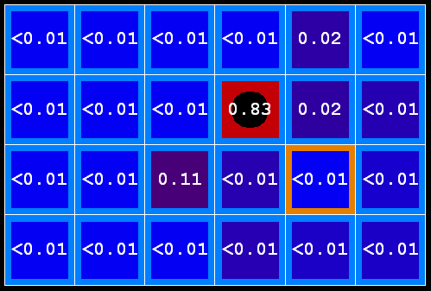
举例: 观察过滤
当我们获得观察值后, 置信分布被重新加权修正, 不确定性 “降低”
Before observation
After observation
Notes:
When evidence comes in, you become less uncertain of where the ghost might be.

Slide 18
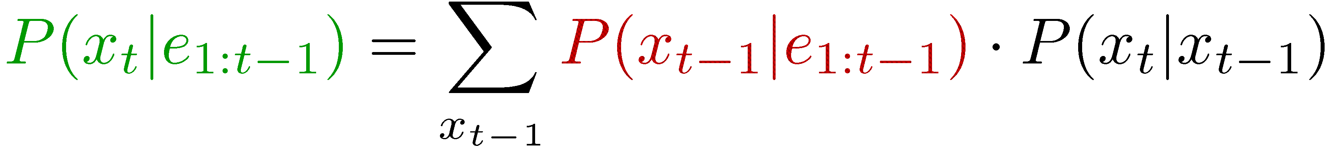

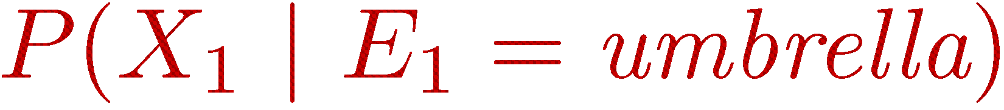
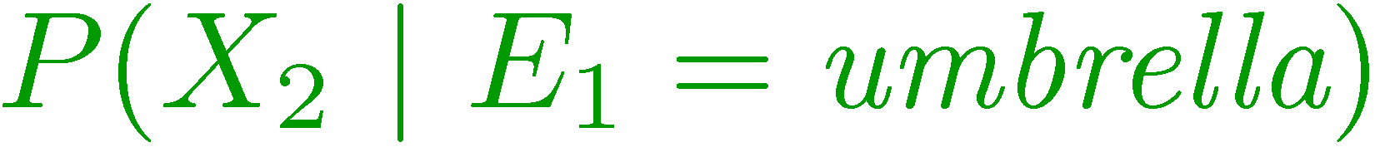
Filtering(过滤法)
Elapse time: compute P( X_{t} | e_{1:t-1} ) Observe: compute P( X_{t} | e_{1:t} )
Belief: <P(rain), P(sun)>
X₁
X₂
<0.5, 0.5>
Prior on X₁
<0.82, 0.18>
Observe
E₁
E₂
<0.63, 0.37>
Elapse time
<0.88, 0.12>
Observe
Notes:
It includes two steps.
[Demo: Ghostbusters Exact Filtering (L15D2)]

Slide 19
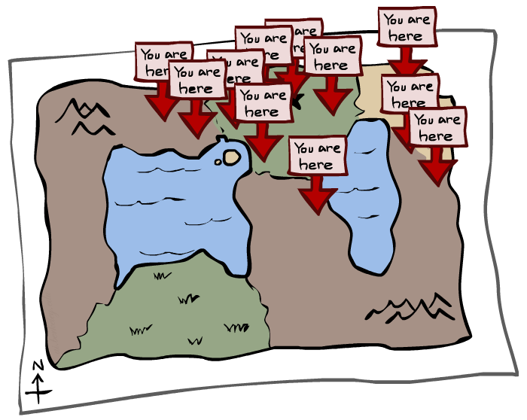
Particle Filtering

Slide 20
粒子滤波(过滤) Particle Filtering

Slide 21
粒子滤波
滤波: 近似解
有时 |X| 太大不能用精确推理计算
|X| 也许太大而不能存储
例如， X 是连续的
解决办法: 近似推理
追踪 X 的样本, 不需要追踪其所有的值
样本这里也叫粒子
每步计算的时间与样本数量成线性关系
但是: 需要的样本数也许会很大
存储的是: 一系列的样本, 不是状态
机器人定位在实践中就是利用这个方法
粒子在这里只是样本的一个新的名字
0.0
0.1
0.0
0.0
0.0
0.2
0.0
0.2
0.5
Notes:
tracking ghost example.
Approximation to the forward algorithm.
初始N个样本 sampled from the prior distribution.
样本可以是重复的，状态在这里是唯一的。

Slide 22
表示: 粒子
P(X) 是由 N 个粒子（样本）表示的
通常, N 远小于 |X|
存储的是一列样本，而不是从状态 X 到其数量(概率值)的一个映射
P(x) 是由关于 x 的粒子的数量近似计算的
所以许多状态 x 可能是 P(x) = 0!
粒子越多, 近似越准确
目前为止,所以的粒子的权值均是 1
粒子:
(3,3)
(2,3)
(3,3)
(3,2)
(3,3)
(3,2)
(1,2)
(3,3)
(3,3)
(2,3)

Slide 23

粒子过滤: 时间迁移
每个粒子的移动是通过采样相应的转移模型来完成的，即：
这一步像是先验采样– 样本出现的频率反映了相应的转移概率分布
在这个例子里, (幽灵移动顺时针)所有的样本顺时针移动, 但也有些向另一个方向移动或呆在原地不动
这一步描述了时间上的迁移
如果样本数足够, 就会接近真实值，无论是采样之前还是之后 (保持与概率分布的一致性)
Particles:
(3,3)
(2,3)
(3,3)
(3,2)
(3,3)
(3,2)
(1,2)
(3,3)
(3,3)
(2,3)
Particles:
(3,2)
(2,3)
(3,2)
(3,1)
(3,3)
(3,2)
(1,3)
(2,3)
(3,2)
(2,2)
Notes:
同样是幽灵追捕的例子。

Slide 24


粒子过滤: 在观察时
Particles:
(3,2)
(2,3)
(3,2)
(3,1)
(3,3)
(3,2)
(1,3)
(2,3)
(3,2)
(2,2)
获取传感观察值后,固定它
像是 似然性加权, 给每个样本添加一个权值，根据所谓的证据（观察变量的值）
像之前一样, 这里的概率值加和还不为 1，(实际上现在它们加和后等于概率P(e)的近似值的N倍)
Particles:
(3,2) w=.9
(2,3) w=.2
(3,2) w=.9
(3,1) w=.4
(3,3) w=.4
(3,2) w=.9
(1,3) w=.1
(2,3) w=.2
(3,2) w=.9
(2,2) w=.4
Notes:
探测幽灵的传感器返回红色值，说明幽灵应在附近，样本的权值反映了这一情况。

Slide 25
粒子过滤: 重新采样阶段
Particles:
(3,2) w=.9
(2,3) w=.2
(3,2) w=.9
(3,1) w=.4
(3,3) w=.4
(3,2) w=.9
(1,3) w=.1
(2,3) w=.2
(3,2) w=.9
(2,2) w=.4
暂时不再追踪加权后的样本在时间上的迁移,而是重新进行采样
从加权后的当前样本空间分布里，重新采样 N 次, (换句话说，抽出后放回采样)
这相当于重新规整(正规化/归一化)之前加权的概率分布
截至已完成在这一时刻的样本分布更新，将开始下一时刻的样本迁移过程
(New) Particles:
(3,2)
(2,2)
(3,2)
(2,3)
(3,3)
(3,2)
(1,3)
(2,3)
(3,2)
(3,2)
Notes:
问题：如何在加权的样本空间里进行采样。

Slide 26
粒子过滤一个时间段里的完整过程
粒子: 追踪状态的样本空间分布，而不是显示地(直接地)表示状态的概率分布
样本迁移
加权
重采样
Particles:
(3,3)
(2,3)
(3,3)
(3,2)
(3,3)
(3,2)
(1,2)
(3,3)
(3,3)
(2,3)
Particles:
(3,2)
(2,3)
(3,2)
(3,1)
(3,3)
(3,2)
(1,3)
(2,3)
(3,2)
(2,2)
Particles:
(3,2) w=.9
(2,3) w=.2
(3,2) w=.9
(3,1) w=.4
(3,3) w=.4
(3,2) w=.9
(1,3) w=.1
(2,3) w=.2
(3,2) w=.9
(2,2) w=.4
(New) Particles:
(3,2)
(2,2)
(3,2)
(2,3)
(3,3)
(3,2)
(1,3)
(2,3)
(3,2)
(3,2)
Notes:
[Demos: ghostbusters particle filtering (L15D3,4,5)]
这里的状态指位置随机变量。

Slide 27
幽灵追踪视频演示 粒子过滤（中等数量的粒子）
Notes:
用粒子来近似幽灵的位置概率分布。
粒子的迁移反映了转移模型（在这里的幽灵可能是顺时针移动的）。

Slide 28
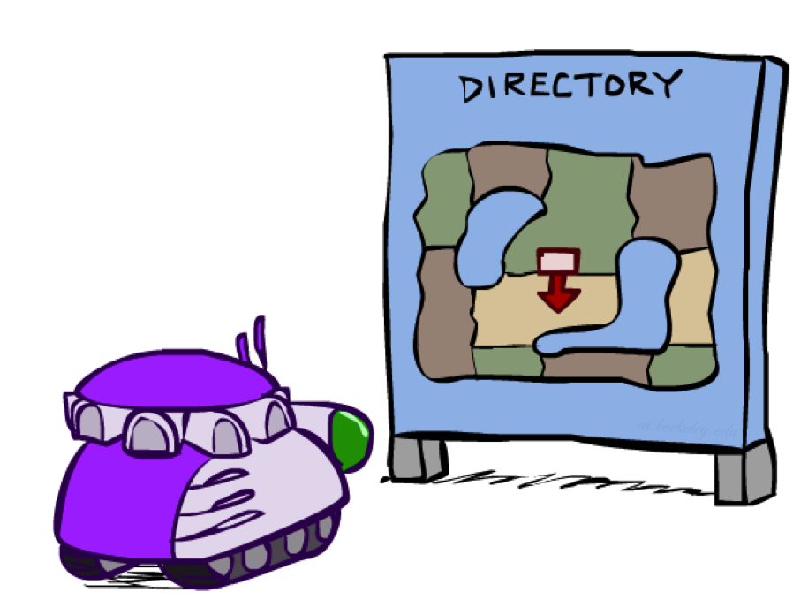
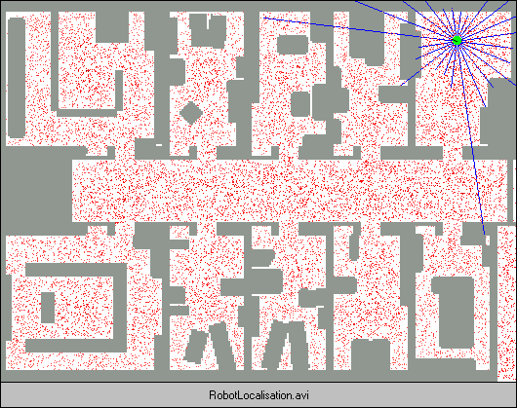
机器人定位
地图已知, 但不知道机器人的位置
观察到的值 可以是测距仪器返回的读数相量(多个方向)
状态空间和距离读数通常是连续数值 (可以用细分的网格来近似)，所以我们无法存储 B(X)
粒子过滤是这里应用的一个主要的技术

Slide 29

粒子过滤定位(利用声波测距)
[Dieter Fox, et al.]
Notes:
[Video: global-sonar-uw-annotated.avi]

Slide 30
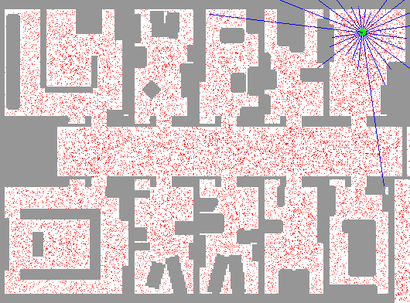
Particle Filter Localization (Laser)
Notes:
Laser version of localization and tracking of a robot.
[Video: global-floor.gif]

Slide 31

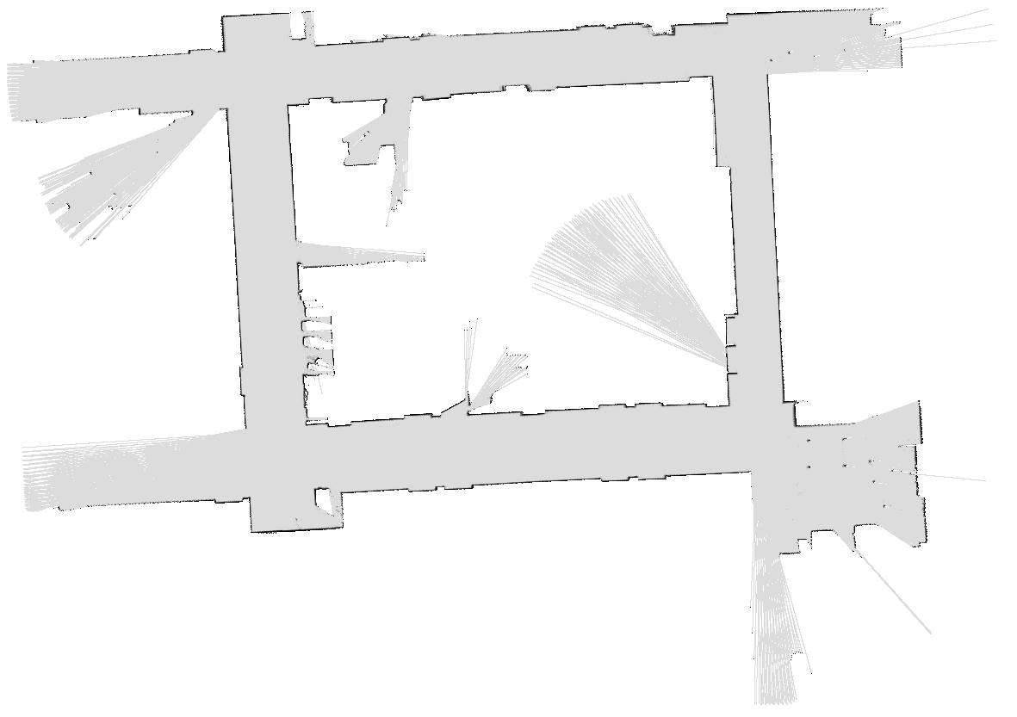
机器人绘地图
SLAM: Simultaneous Localization And Mapping（同时定位和绘图）
我们不知道地图和我们的位置
状态由位置和地图构成!
主要技术: 卡尔曼滤波器 Kalman filtering (Gaussian HMMs) 和 基于粒子的方法
DP-SLAM, Ron Parr

Slide 32
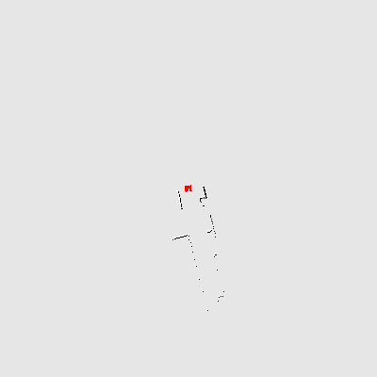
粒子过滤 SLAM – Video 1
[Sebastian Thrun, et al.]
Notes:
[Demo: PARTICLES-SLAM-mapping1-new.avi]

Slide 33

粒子过滤 SLAM – Video 2
[Dirk Haehnel, et al.]
Notes:
[Demo: PARTICLES-SLAM-fastslam.avi]

Slide 34
动态贝叶斯网络 Dynamic Bayes Nets

Slide 35
动态贝叶斯网络(DBNs)
我们想要随时间的发展追踪多个变量, 使用多个可观察变量
思想: 在每一时刻重复一个固定的贝叶斯网络结构
时刻t的变量可能条件基于时刻t-1的变量
动态贝叶斯网络是一种广义化的隐式马科夫模型(HMMs)
t =1
t =2
t =3
G₁ª
G₂ª
G₃ª
G₁^{b}
G₂^{b}
G₃^{b}
E₁ª
E₁^{b}
E₂ª
E₂^{b}
E₃ª
E₃^{b}
Notes:
两个幽灵的位置变量，下标是时刻。上边是动态模型，下边是观察模型。说明动态模型中的变量依赖关系。

Slide 36
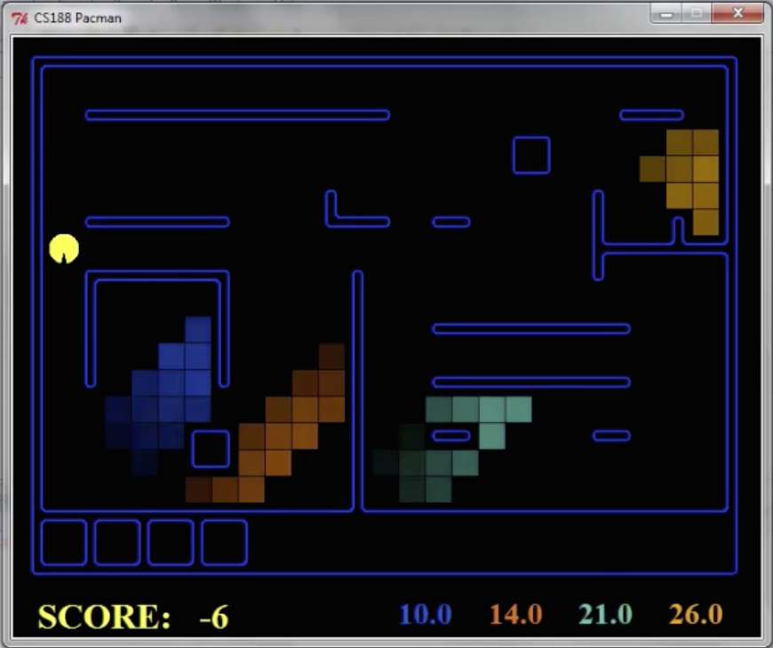
Pacman – Sonar (P4)
Notes:
[Demo: Pacman – Sonar – No Beliefs(L14D1)]

Slide 37
Pacman 追踪幽灵视频演示 Ghost DBN 模型
Notes:
右下边的数字是与幽灵间的探测距离，看不到幽灵，但能够探测到它们。试想用HMM来分别构建每个幽灵的位置模型；或是利用它们之间可能存在的动态依赖关系构建DBN来表示它们位置的一个联合概率分布。
The lecture actually stops here.

Slide 38
DBNs中的精确推理
变量消除法同样应用于动态贝叶斯网络
步骤: “展开”T 个时刻的网络结构, 然后消除变量，直到计算出 P(X_{T}|e_{1:T})
在线置信度更新: Eliminate all variables from the previous time step; store factors for current time only
t =1
t =2
t =3
G₁ª
G₂ª
G₃ª
G₃^{b}
G₁^{b}
G₂^{b}
G₃^{b}
E₁ª
E₁^{b}
E₂ª
E₂^{b}
E₃ª
E₃^{b}
Notes:
展开后动态的贝叶斯网络变成了一个静态的贝叶斯网络。观察变量的值可以用来更新父节点变量的概率分布。
可以利用比如forward algorithm to compute the query probability. But it is expensive in practice. Better to use approximate solutions.

Slide 39
DBN中的粒子过滤方法
一个粒子是一个时刻的一个完整样本
初始化: 产生t=1时刻贝叶斯网络的N个先验样本
粒子举例: G₁ª = (3,3) G₁^{b} = (5,3)
时间迁移: 对于每个粒子采样一个其后继样本(粒子)
比如: G₂ª = (2,3) G₂^{b} = (6,3)
观察: 权重每个 完整的 样本，通过观察值条件于样本的似然值
似然权值: P(E₁ª |G₁ª ) * P(E₁^{b} |G₁^{b} )
重新采样: 在加权后的分布上，重新采集先验样本(粒子)
Notes:
一个完整样本(即包含所有幽灵的位置，在之前的例子里) 。
采样是基于某变量条件于其父节点变量（父节点变量的值此时已固定）的概率分布上进行。

Slide 40
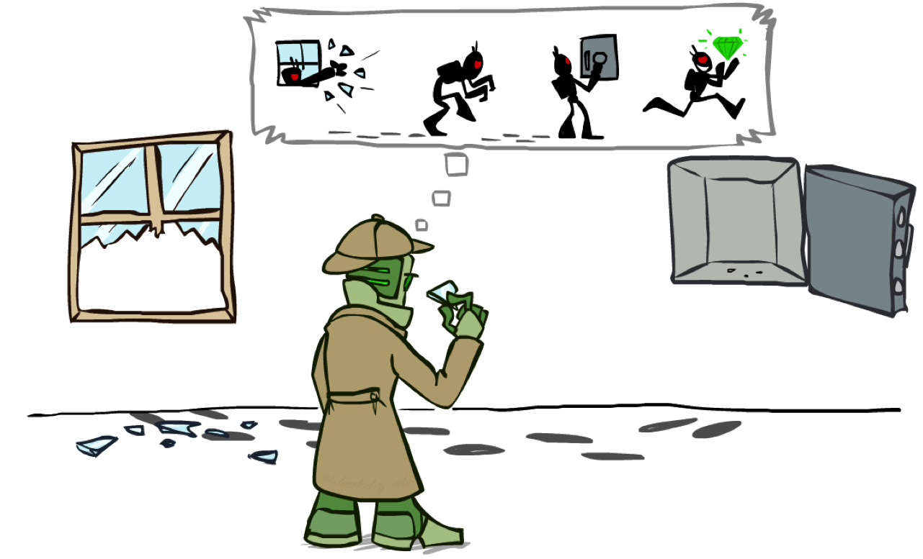
最可能的解释 Most Likely Explanation

Slide 41


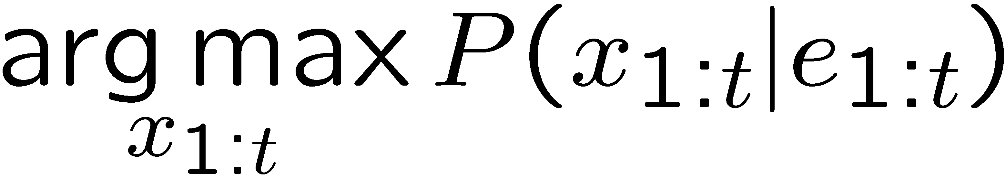
HMMs: MLE 查询
X₁
X₂
X₃
X₄
X₅
E₁
E₂
E₃
E₄
E₅
HMMs 的定义
状态 X
观察变量 E
初始分布:
转移模型:
输出或观察模型:
新的查询: 最有可能的解释:
方法: 维特比算法 Viterbi algorithm
Notes:
也可以看成一个贝叶斯网络。

Slide 42
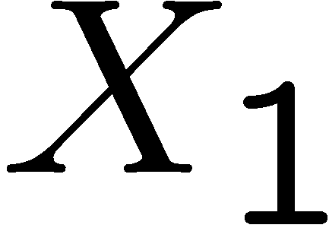
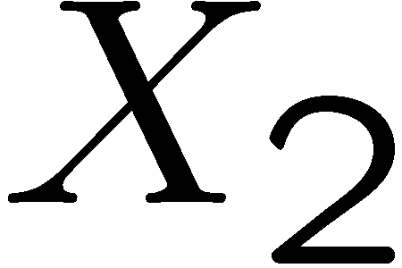

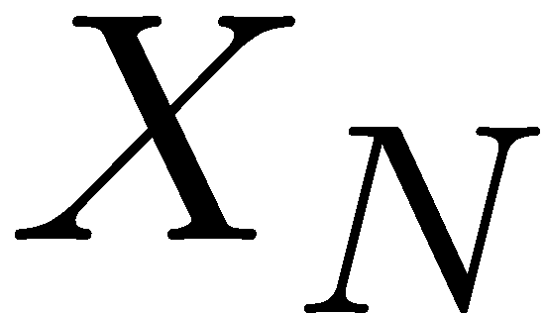

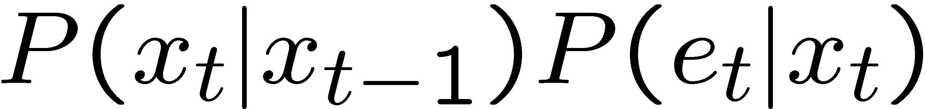
状态网格 State Trellis
状态网格: 状态及状态随时间过渡图
每条边代表某个过渡转移
每条边有一个权值
每条路径是一序列的状态组成
一条路径上所有权值的乘积是这个状态序列及相应观察序列的联合概率
前向算法计算路径之和，Viterbi计算最佳(最可能解释的)路径
sun
sun
sun
sun
rain
rain
rain
rain
Notes:
et在每一时刻是观察到的固定的。
Viterbi计算最佳(最可能解释的)路径，即权值最大的路径。

Slide 43

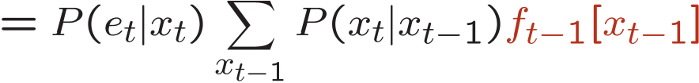
前向 与 维特比算法
sun
sun
sun
sun
rain
rain
rain
rain
前向算法(求和)
维特比算法(求最大)
Notes:
最后一个时刻t的状态假设给定，然后根据为比特算法计算的结果回推最佳的状态（值）序列。

